Slide 1
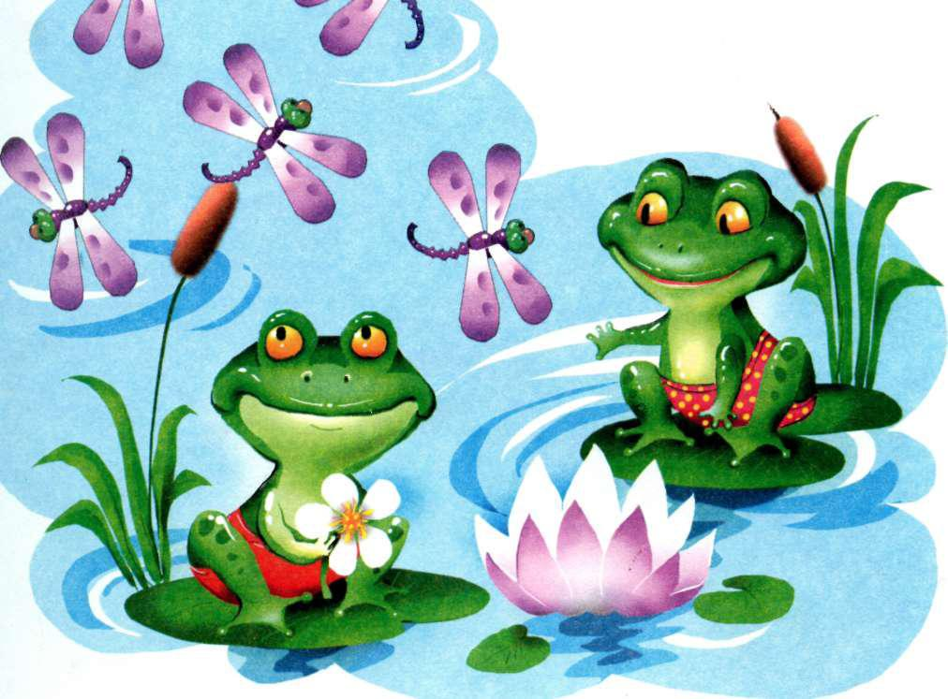
КЛАСС ЗЕМНОВОДНЫЕ. ОБЩАЯ ХАРАКТЕРИСТИКА ЗЕМНОВОДНЫХ.
Урок биологии
7 класс
Составила:
Учитель химии, биологии Волосникова Л.В.

Slide 2
ТЕМА: КЛАСС ЗЕМНОВОДНЫЕ (2 ч)
Содержание : Общая характеристика класса Земноводные. Места обитания и распространение земноводных. Особенности внешнего строения в связи с образом жизни. Внутреннее строение земноводных. Размножение и развитие земноводных. Происхождение земноводных. Многообразие современных земноводных и их охрана. Значение земноводных в природе и жизни человека.
Тип урока: Урок открытия нового знания

Slide 3
В плане организации класса обучающиеся были разделены по группам. Работа над новым материалом проходила в виде самостоятельной работы с текстом учебника и дополнительным материалом, с иллюстрациями в группах и заполнения индивидуальных рабочих листов. Большая часть новой информации была добыта самими учащимися. Закрепление нового материала проходило в группах, где были предложены биологические задачи, которые позволили оживиться и систематизировать свои знания.
Рефлексия была проведена в форме беседы, ребята высказывали свое мнение о работе своих одноклассников и сделали самоанализ.
Домашнее задание было дано на выбор и носил творческий характер.

Slide 4
1. Целеполагание : дети привлекаются к постановке целей и задач на уроке;
2. Тип урока: урок открытия новых знаний на основе уже имеющегося опыта учащихся;
3. Технология : проблемного обучения, критического мышления;
4. Этапы урока: гибкая структура урока 9оргмомент, целеполагание, принятие учебной задачи, актуальность знаний, применение умений и навыков. Самостоятельная работа и рефлексия);
5. Формы организации: преобладание групповой и парной работы;
6. Рефлексия: обязательный этап урока, личное отношение учащегося по желанию;
7. Оценочная деятельность: преобладает самооценка и взаимооценка;
8. Домашнее задание: предоставлена возможность выбора .

Slide 5
Этап урока | УУД | Результат
2 этап Изучение нового материала | Познавательные: самостоятельное выделение и формулирование познавательной цели урока | Вызывало затруднение
Задания: - Заполнить таблицу4 Дополнить схему классификации амфибий. Привести примеры животных; Заполнение рабочего листа

Slide 6
МКОУ «Шастовская СОШ»
Варгашинский район.
Волосникова Лариса Владимировна
E-mael: volosnikova.lar@yandex.ru
Раб. тел. 8 35 (233) 2-37-16
Сот. тел. 89638690340

Slide 7
Биологические задачи:
1.Немецкая пословица гласит: «Посади лягушку хоть на золотой стул, все равно она опять в лужу прыгнет». Каков биологический смысл загадки? Отв. Голая кожа, имеющая развитую сеть кровеносных сосудов, должна быть постоянно влажной. 2. Насекомые (комары, москиты и другие) никогда не кусают земноводных, хотя кожа у них голая. Почему? Отв. Насекомые не кусают земноводных из-за ядовитого секрета, который вырабатывают ядовитые железы. 3.Лягушка, опущенная в кувшин с молоком, предохраняет молоко от скисания. Как можно объяснить этот факт? Отв.Слизь, которая выделяется кожными железами лягушки, содержит бактерицидное вещество, оно убивает бактерии. 4, А сейчас прослушайте детскую песенку «В траве сидел кузнечик». Какие ошибки допустил автор с биологической точки зрения? ( ОТВ. 1. Кузнечик сидел, а лягушка не питается не движущимися насекомыми. 2. Лягушка не может ходить , она передвигается прыжками.)

